Slide 1


La estructura como elemento para la configuración del diseño
Elaboró: Dra. Linda Emi Oguri Campos
Unidad de Aprendizaje: Bases para el diseño
Créditos 12
Universidad Autónoma del Estado de México
Facultad de Arquitectura y Diseño
Licenciatura en Diseño Industrial
Septiembre 2015

Slide 2
Índice
Objetivo
Propósito
La estructura en el diseño
Funciones de la estructura en el diseño
Tipos de estructura
Estructura formal
Tipos de estructura formal
Estructura semiformal
Tipos de estructura semiformal
Estructura informal
Tipos de estructura informal
Variantes de las estructuras
Ejemplos de estructuras en el diseño textil tradicional japonés
Conclusiones
Fuentes de consulta (bibliografía y cibergrafía)
3
3
4
6
8
9
11
14
15
20
22
25
31
41
43

Slide 3
Objetivo
Comprender el concepto de “estructura” y su importancia para la configuración del diseño bidimensional
Propósito
Que el alumno identifique y comprenda el concepto de “estructura” como elemento fundamental para la configuración del diseño bidimensional, para su aplicación en sus futuros diseños.

Slide 4
La estructura en el diseño
Gran parte de los diseños, contiene una estructura, puesto que ésta gobierna la posición de formas en un diseño.
La estructura es el soporte de toda composición de diseño y está conformado por líneas y espacios estructurales.

Slide 5
La estructura en el diseño
La estructura impone un orden y predetermina las relaciones internas de las formas en un diseño.
La estructura está siempre presente, aún cuando se ha realizado un diseño sin una estructura consciente, puesto que en un diseño, si existe organización, consecuentemente existe una estructura.

Slide 6
Funciones de la estructura en el diseño
Elegir o idear una estructura sirve para adecuar los elementos gráficos dentro del espacio visual, en esta estructura se puede combinar los elementos de forma que sean capaces de aportar un significado para transmitir un mensaje claro.
Por tanto la estructura debe por una servir para la disposición de elementos diversos para expresar una sensación, y por otra parte servir para que la disposición de los elementos un equilibrio, un peso y una colocación armónica.

Slide 7
Funciones de la estructura en el diseño
Las funciones principales de una estructura son:
Provee un orden en el diseño.
Rige la posición de los módulos de diseño.
Determina la proporción de los elementos que conforman la composición de diseño.
Predetermina la relación interna de las formas.

Slide 8
Tipos de estructura
Los principales tipos de estructuras para generar una composición son:
Estructura Formal
Estructura Semiformal y
Estructura Informal.
Estas a su vez tienen variantes para manipular las líneas y espacios estructurales y son:
Activa
Inactiva
Visible
Invisible

Slide 9
Estructura Formal
Este tipo de estructura es la que se compone de líneas estructurales que aparecen construidas de manera rígida, matemática, donde el espacio queda dividido en una cantidad de subdivisiones iguales o rítmicamente organizadas.
Esta estructura da una sensación de regularidad.

Slide 10
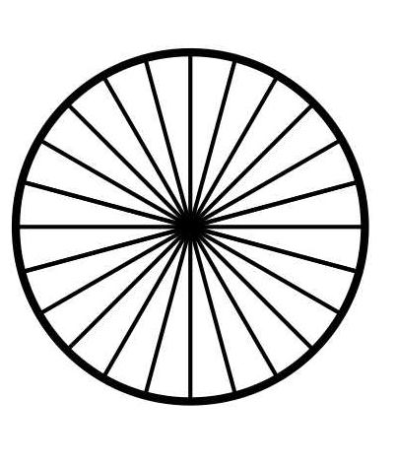
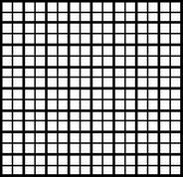
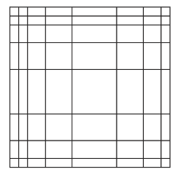
Tipos de estructura Formal
Los diversos tipos de esta estructura son:
La repetición.
La gradación y
La radiación.
repetición
gradación
radiación

Slide 11
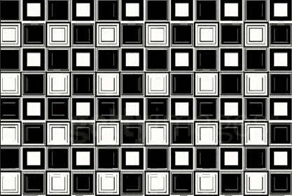
Tipos de estructura Formal
La repetición en este tipo de estructura la repetición del módulo es un método simple para el diseño, donde se suele aportar una inmediata sensación de armonía como en estos ejemplos.

Slide 12
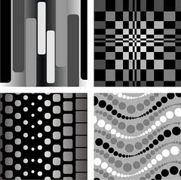
Tipos de estructura Formal
La gradación, este tipo de estructura es similar a una estructura de repetición, excepto que las subdivisiones estructurales no siguen siendo repetitivas, sino que cambian de tamaño, figura o ambos en secuencia gradual o sistemática.

Slide 13

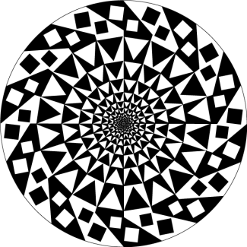
Tipos de estructura Formal
La radiación, en este tipo de estructura la repetición de los módulos giran regularmente alrededor de un centro, surge un efecto de variación óptica, habitualmente es miltisimétrico y posee al menos un punto focal, donde se puede generar energía óptica y movimiento desde o hacia el centro.

Slide 14
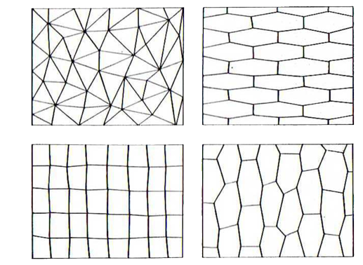
Estructura Semiformal
Esta estructura parte de un trazo regular pero con una ligera irregularidad.
Posee espacios estructurales similares.
No posee rigidez y sugiere una pequeña agitación o movimiento.

Slide 15
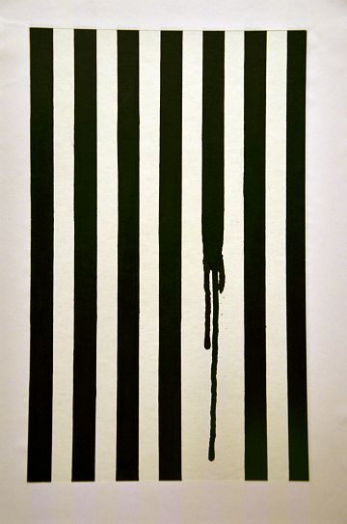
Tipos de estructura semiformal
Los diversos tipos de esta estructura son:
La similitud
La anomalía
similitud
anomalía

Slide 16
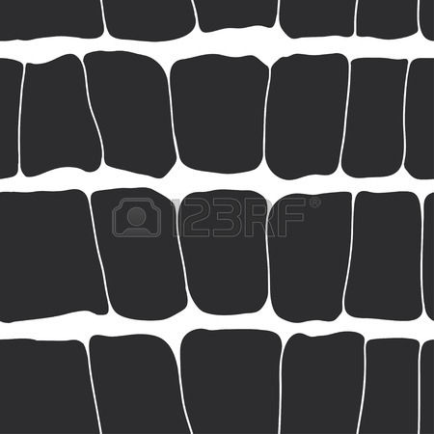
Tipos de estructura Semiformal
La similitud en este tipo de estructura la repetición de el módulo es un método simple para el diseño, donde se suele aportar una inmediata sensación de armonía como en estos ejemplos.

Slide 17
Tipos de estructura Semiformal
La estructura de similitud no tiene la rigidez de la repetición. Puede tener dos variantes:
Sus subdivisiones pueden no ser repetitivas sino similares.
Los módulos pueden quedar distribuidos dentro del marco del diseño, sin la guía de las líneas estructurales.

Slide 18
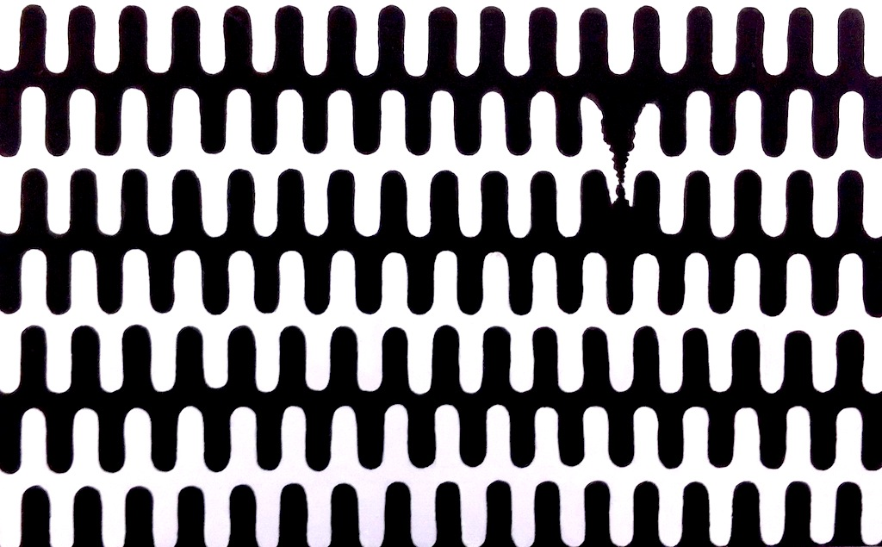
Tipos de estructura Semiformal
La anomalía dentro de la estructura: ocurre cuando las subdivisiones estructurales en una o más zonas del diseño cambian en figura, tamaño o dirección, se hacen dislocadas o caen en la completa desorganización.

Slide 19
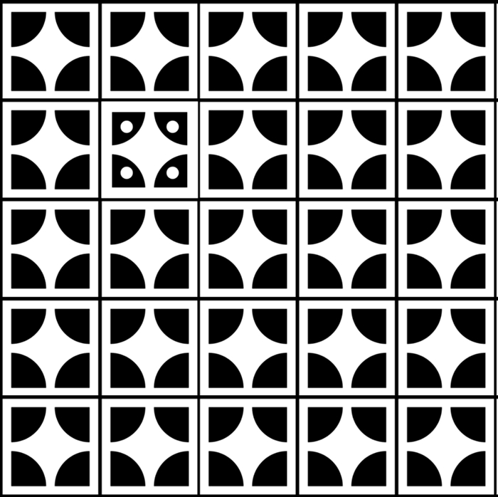
Tipos de estructura Semiformal
La anomalía dentro de la estructura:
En la zona donde ocurre una anomalía de estructura, los módulos pueden ser afectados de manera en que sus elementos visuales pueden ser forzados a cambiar de posición o dirección, o las líneas estructurales anómalas son activas.

Slide 20
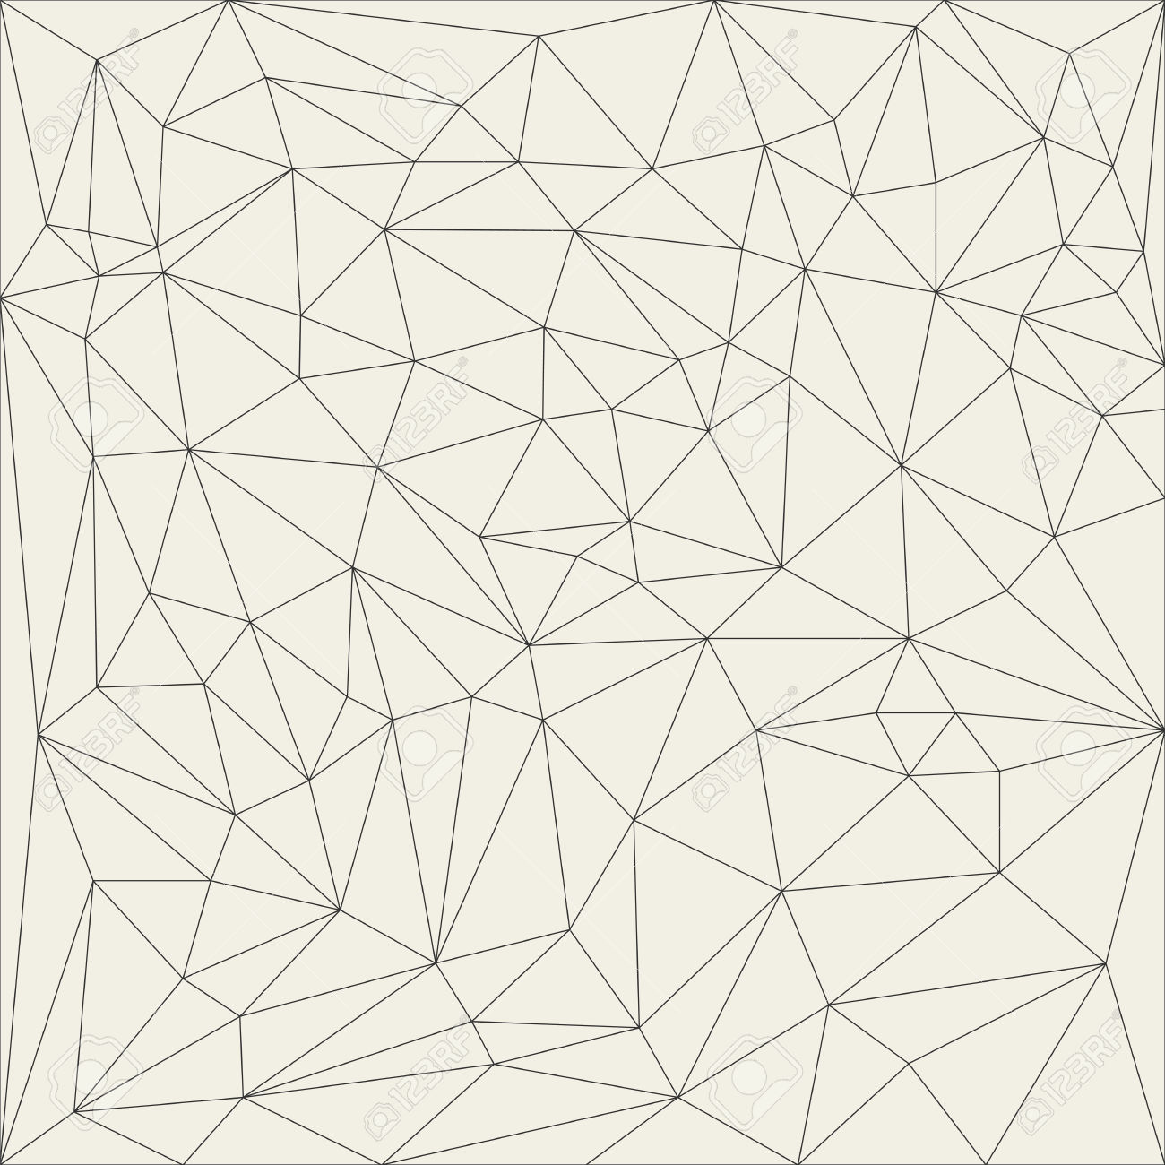
Estructura Informal
Esta estructura es completamente irregular, es construida en forma libre e indefinida, posee espacios estructurales desiguales y sugiere un completo movimiento.

Slide 21
Estructura Informal
Se trata de una estructura en la cual no tiene líneas estructurales, la organización es libre o indefinida, donde los módulos son colocados libremente, buscando el equilibrio en la desigualdad.

Slide 22
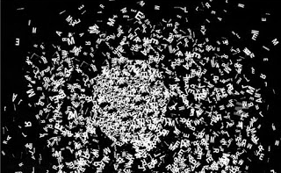

Tipos de estructura informal
Este tipo de composición se encuentra en algunos tipos de contraste y concentración.
concentración
contraste

Slide 23
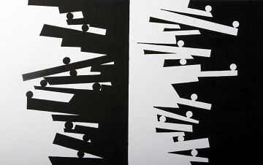
Tipos de estructura informal
La estructura informal de contraste
Es un tipo de estructura informal que excluye hasta donde sea posible la regularidad estricta, donde los módulos rara vez son repetitivos tanto en figura como en tamaño, sino que están en una suelta relación de similitud, no pueden establecerse reglas definidas para la organización en una estructura de contraste.

Slide 24
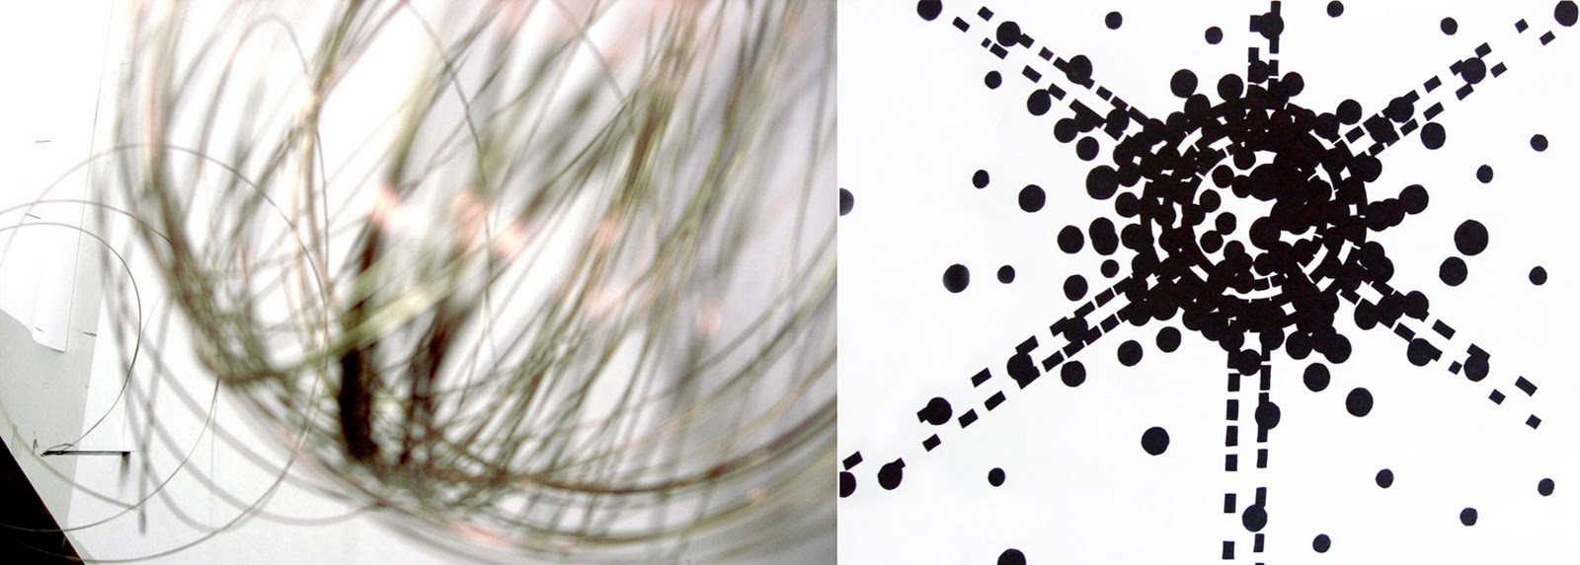
Tipos de estructura informal
La estructura informal de concentración.
Es una estructura en la que los módulos pueden ser libremente organizados para obtener el efecto de concentración. Esta concentración puede dirigirse hacia un punto, desde un punto, hacia una línea, desde una línea, o presentar una concentración libre.

Slide 25
Variantes de las estructuras
Todos los tipos de estructura ya sea formales, semiformales o informales, pueden ser activos o inactivos.
Una estructura inactiva se compone de líneas estructurales que son conceptuales, que son construidas para guiar la ubicación de las formas o módulos de diseño pero que NO interfieren con las figura.
Cada módulo existe aislado como si tuviera su propia y pequeña referencia.

Slide 26
Variantes de las estructuras
Una estructura activa se compone de líneas estructurales que son conceptuales, sin embargo estas líneas a diferencia de las de la estructura inactiva, éstas si pueden dividir el espacio.
Los espacios estructurales pueden interactuar entre sí, así como los módulos pueden interactuar con los espacios estructurales.

Slide 27
Variantes de las estructuras

Slide 28
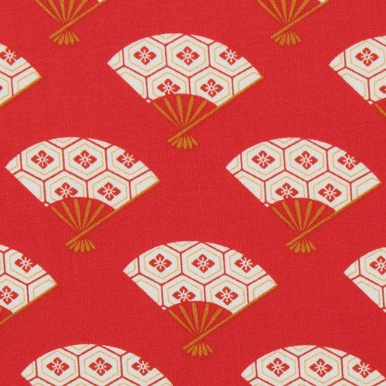
Variantes de las estructuras
Todos los tipos de estructura pueden ser visible o invisible.
La estructura invisible es aquella en que sus líneas estructurales no forman parte indispensable en la composición, por lo que desaparecen, aunque sigue prevaleciendo un orden determinado.
Es decir, sus líneas son conceptuales, están activas, pero no sin líneas visibles.

Slide 29
Variantes de las estructuras
Todos los tipos de estructura pueden ser visible o invisible.
La estructura visible es aquella en que las líneas estructurales forman parte elemental del diseño.

Slide 30
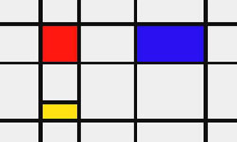
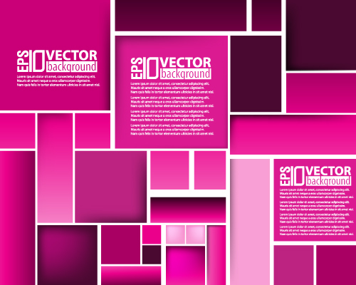
Variantes de las estructuras:
Estructura visible

Slide 31
Ejemplos de estructuras en el diseño textil tradicional japonés
El diseño textil tradicional japonés es considerado un arte, puesto que siempre ha mantenido su refinado y simple estilo. Las principales aplicaciones son para la confección de kimonos, realizados en tela y para la confección de “yukatas”, un estilo de kimono hecho en algodón para la época de verano, así como los “furoshiki” es decir, una especie de mascada que se utiliza desde la antigüedad para transportar diversos artículos.
A continuación se muestran diversos diseños japonenses textiles tradicionales, para comprender de alguna manera la aplicación práctica del concepto de estructura en el diseño.

Slide 32
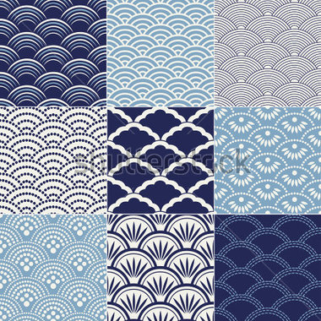
Ejemplos de estructuras en el diseño textil tradicional japonés
Diseño textil en algodón.
repetición

Slide 33
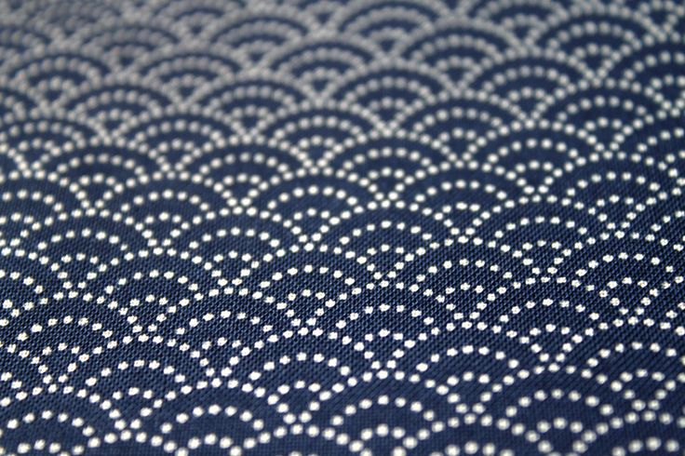
Ejemplos de estructuras en el diseño textil tradicional japonés
Diseño textil en algodón.
gradación

Slide 34
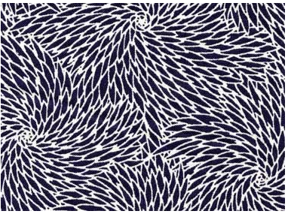
Ejemplos de estructuras en el diseño textil tradicional japonés
Diseño textil en algodón.
radiación

Slide 35
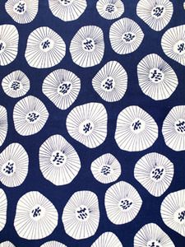
Ejemplos de estructuras en el diseño textil tradicional japonés
Diseño textil en algodón.
similitud

Slide 36
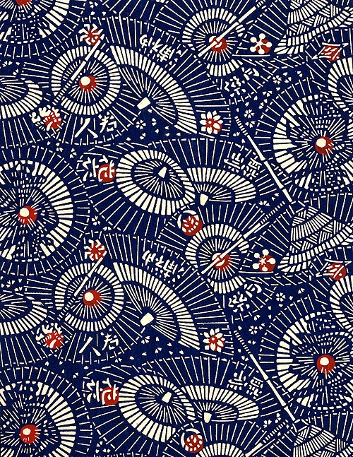
Ejemplos de estructuras en el diseño textil tradicional japonés
Diseño textil en algodón.
similitud

Slide 37
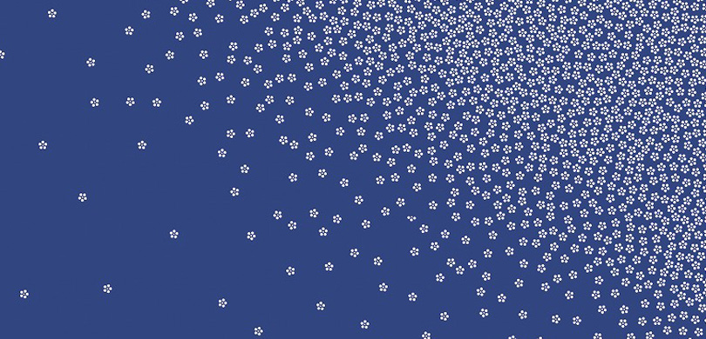
Ejemplos de estructuras en el diseño textil tradicional japonés
concentración

Slide 38
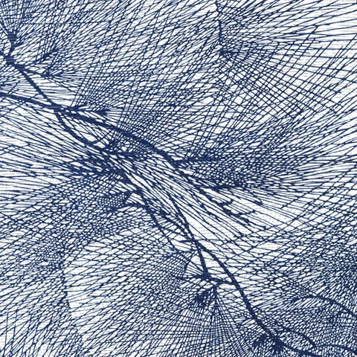
Ejemplos de estructuras en el diseño textil tradicional japonés
Diseño textil en algodón.
concentración

Slide 39
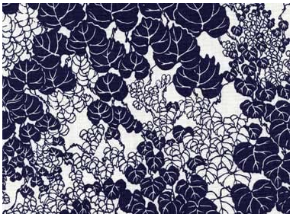
Ejemplos de estructuras en el diseño textil tradicional japonés
Diseño textil en algodón.
Contraste en posición, tamaño y color

Slide 40
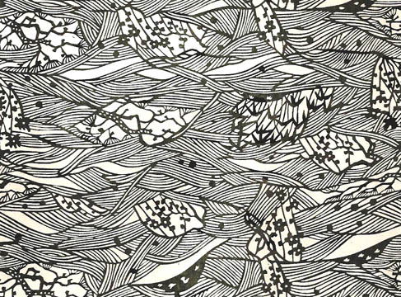
Ejemplos de estructuras en el diseño textil tradicional japonés
anomalía

Slide 41
Conclusiones
Como se ha mencionado, la estructura es de suma importancia, puesto que rige la composición del diseño, se ha visto los diferentes tipos de estructura y sus variantes, cada una de ellas contiene una intención, la cual depende del mensaje que se quiere comunicar.
Las composiciones que se realicen, dependerán siempre de la estructura que se plantea en un principio, la ubicación de los elementos en la composición procurarán encontrar un equilibrio y armonía, con el fin de lograr una comunicación eficaz del concepto que se pretende representar.

Slide 42
Conclusiones
Para elegir algún tipo de estructura, es preciso que el diseñador primeramente asimile el concepto o intención de su diseño, determine el área o espacio estructural y la disposición de las líneas estructurales, de esta manera la estructura resulta primordial porque permite el desarrollo de la sensibilidad para organizar los elementos del diseño.
En esta presentación se mostraron diversas estructuras que son herramientas para construcción de diseños o composiciones, todas ellas constituyen herramientas que amplían nuestro espectro de posibilidades para generar un diseño.

Slide 43
Fuentes de consulta (bibliografía y cibergrafía):
Wong, Wucius. (2007) Fundamentos del diseño. Barcelona. Editorial Gustavo Gili.
Rosales, Carlos. (2013) Atelier de diseño colectivo. Universidad Véritas. Obtenido de Composición formal, semiformal e informal: http://carlosrosalesquan.blogspot.mx/2013/06/composicion-formal-informal-y-semi.html (consultado agosto 2015).
Nagasaki, Iwao. (2013). Los textiles de Japón. Revista Niponica no. 13. Tokyo. Ministerio de Relaciones Exteriores de Japón.

